Slide 1

Le grand Marché, prÉsentation des ventes de ce mois-ci
Données clés sur tout les chiffres de l’entreprise de février
Notes:
Aujourd'hui, nous allons parler de tous les chiffres des ventes du grand marché de février.

Slide 2
IntroductioN : le contexte
Aujourd’hui on est ici pour que je vous partage tout les chiffres clés
C’est important parler de notre changement de stratégie par rapport à la fin des ventes de high tech
Cela nous a permis d´améliorer beaucoup les ventes de nourriture et biens de consommation.
Par contre, si on observe vite les chiffres d´affaires, en une première vue, les chiffres sont décroissants, mais c’est a cause de l´arret des ventes de produits high tech.
Notes:
Je partagerai tous les chiffres clés
Il est important de parler de notre changement de stratégie dans la high tech
Cela nous a permis d'améliorer considérablement les ventes de produits de nourriture et de biens de conso
Cependant, on peut penser que les chiffres se sont détériorés, mais non, c'est seulement que nous avons cessé de vendre des produits de high tech.

Slide 3
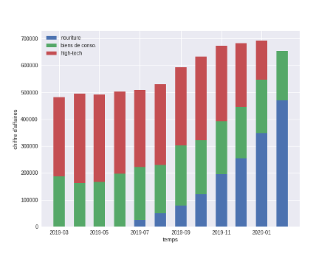
proportion des ventes par catégories de produits ET évolution du chiffre d'affaire
Ici, on peut voir l'évolution des ventes total et par catégories
Notes:
Pour commencer, On peut voir l'évolution des ventes totales et par catégories. À première vue, on voit comment nous avons terminé les ventes de high tech, mais nous avons augmenté dans le reste, en particulier la nourriture.

Slide 4
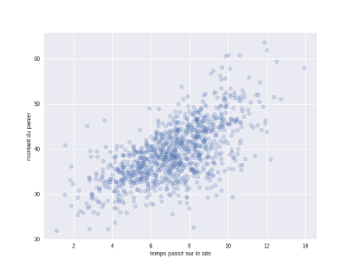
montant des achats des clients (montant du panier)
Ici, on peut voir le temps passé sur le site par les utilisateurs par rapport au montant de leurs paniers.
Notes:
Sur le diapo suivent, Le deuxième, montre à quoi correspondent le montant du panier et le temps passé sur le site, elle a une tendance proportionnelle entre l'axe horizontal et l'axe vertical, mais la plupart des achats se situent entre 30 et 50 € et 4 à 10 minutes.

Slide 5
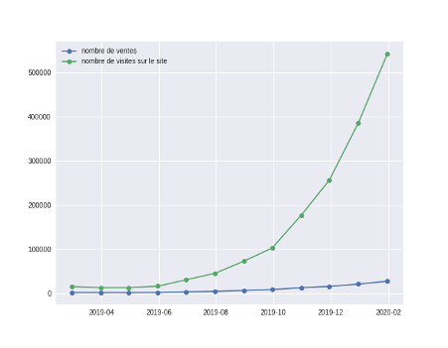
évolution du nombre d'achats des clients ET évolution du nombre de visites sur le site web au cours du temps
Ici on peut observer l'évolution du nombres de ventes par clients en plus des visites
Notes:
On peut voir sur ce diapo le troisième graphique clés, on peut voir le nombre de visites et de ventes, il s'agit surtout a cause de la nourriture, comme le montre l'augmentation des ventes dans cette catégorie.

Slide 6
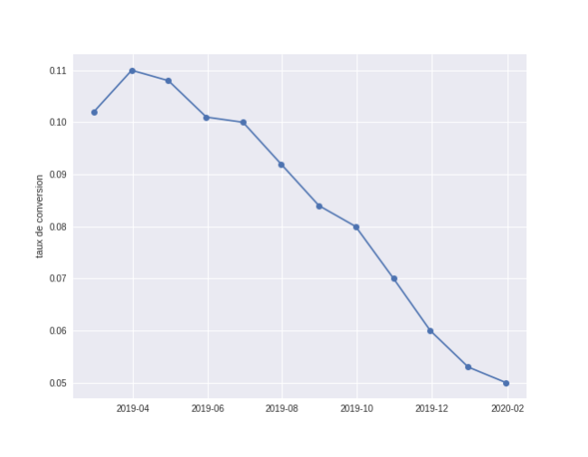
évolution du ratio nombre d’achats des clients pour des visites
Ça veut dire la proportion entre nombre d’achats et visites
Notes:
Aussi on peut voir dans ce diapo le changement de stratégie de ventes high tech à ventes en nourriture /bien de conso, si on a plus visites ça arrive a moins achats au cours de temps avec la nourriture.

Slide 7
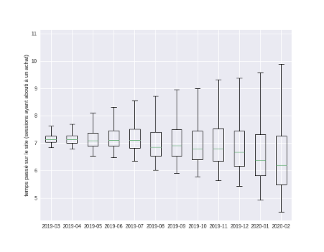
VARIABILITÉ DU temps passé par les visiteurs sur le site web (pour les sessions ayant abouti à un achat)
On peut voir ici la division du temps passé pour notres clients sur le site en 4 parties.
Notes:
Pour finir, on peut voir le maximum, qui est la moustache en haut, 75%, qui est le haut du rectangle, la médiane qui est la ligne vert, 25% et le minimum.
On voit clairement qu'après le changement de stratégie, il y a une tendance à la baisse pour le rectangle et la médiane, mais les moustaches s'élargissent.

Slide 8
CONCLUSION points positifs
Paniers entre 30-50e
Nous nos ventes baissent à cause des produits high tech mais en revanche elles augmentent beaucoup dans la nourriture
Augmentation de la variabilité du temps et des visites sur le site

Slide 9
points a ameliorer
Nous avons renoncé au high tech et dépendons principalement de la nourriture et des biens de conso
Les visites ont beaucoup augmenté grâce à la nourriture mais pas aux ventes en proportion

